Slide 1
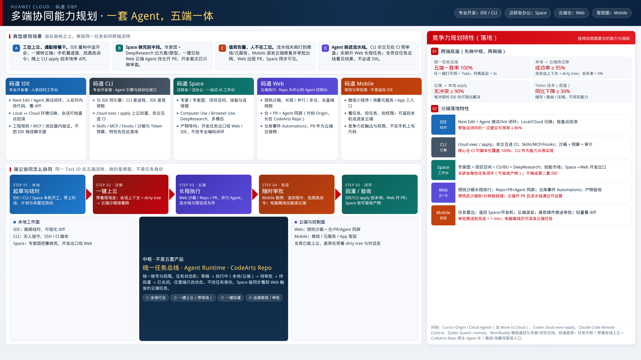
Notes:
【口播】五端不是五套产品，是同一套码道 Agent 的五种工作表面。
左：场景 → 五端定位 → 端云协同五步（起草、上云、长程、驾驭、回灌），中枢是统一任务总线 + Runtime + CodeArts Repo。
右：先做中枢指标（可见 100%、热迁移 ≥95%、回灌 ≥90%、Token -30%），再分端落地。
关键区分：
- IDE = 人机结对驾驶舱；CLI = Agent 进程与流水线接口，不是 IDE 精简版。
- Space = 泛研发/泛办公工作台，开发任务出口给 Web/IDE，不做成第二 IDE。
- Web = 云端沙箱 + Repo 为中心（对标 Origin，长在 CodeArts）。
- Mobile = 驾驭与审批面（微信/元服务/App），不是迷你 IDE。
协同差异：友商已能上云；码道要把对话上下文 + dirty tree 一起带走，再一键回灌。

